Slide 1
Λοιμώξεις ΚΝΣ
Γιώργος Λ. Δαΐκος.
Ιατρική Σχολή Πανεπιστημίου Αθηνών, Α΄ΠΠΚ Λαϊκό Νοσοκομείο

Slide 2
ΟΡΙΣΜΟΙ
Μηνιγγίτιδες
  Φλεγμονώδεις παθήσεις των μηνίγγων και του υπαραχνοειδούς χώρου
Εγκεφαλίτιδες
  Φλεγμονώδεις παθήσεις του εγκεφαλικού παρεγχύματος
Μηνιγγοεγκεφαλίτιδες
Εγκεφαλομυελίτιδες

Slide 3
Άσηπτη Μηνιγγίτιδα
Περιπτώσεις μηνιγγίτιδας που δεν ανευρίσκεται κάποιος παθογόνος μικροοργανισμός με τις συνήθεις καλλιέργειες και χρώσεις ενώ υπάρχει πλειοκυττάρωση στο ΕΝΥ συνήθως λεμφοκυτταρική
Η άσηπτη μηνιγγίτιδα προκαλείται από διάφορα αίτια, τα πλέον συνήθη είναι οι ιοί

Slide 4
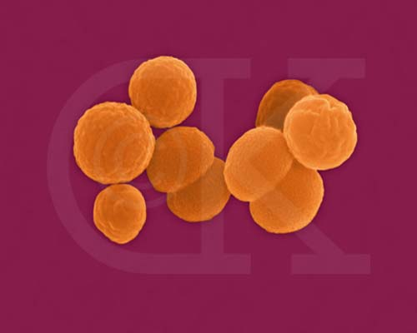

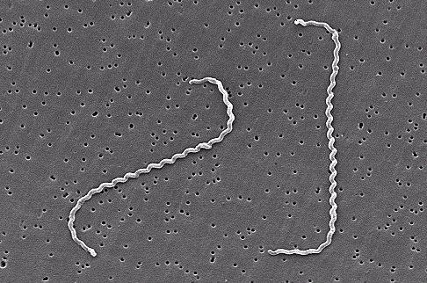

Αίτια Μηνιγγίτιδας
Βακτήρια
Ιοί
Μύκητες
  (Cryptococcus neoformans
  Coccidiodes immitus)
Φλεγμονώδη νοσήματα
(ΣΕΛ)
Νεοπλασίες

Slide 5
Δηλωθείσες περιπτώσεις μηνιγγίτιδας 1997-2007
ΕΘΝΙΚΟ ΚΕΝΤΡΟ ΑΝΑΦΟΡΑΣ ΜΗΝΙΓΓΙΤΙΔΑΣ ΕΣΔΥ

Slide 6
Αίτια Ιογενών Μηνιγγιτίδων
Συνήθη | Ασυνήθη | Σπάνια
Εντεροϊοί | VZV | CMV
Αρμποϊοί | HSV-1 | EBV
Ιός λεμφοκυτταρικής χοριομηνιγγίτιδας | Ιός της Ιλαράς | Αδενοϊοί
HSV-2 |  | Ιοί της γρίπης
HIV

Slide 7
Οξεία Βακτηριακή Μηνιγγίτιδα
Streptococcus pneumoniae
Neisseria meningitidis
Haemophilus influenzae
Listeria
Gram negative (Enterobacteriaceae, Pseudomonas, Acinetobacter)
Staphylococcus aureus
Tuberculous, Mycobacterium tuberculosis

Slide 8
Αίτια Βακτηριακής Μηνιγγίτιδας
Ηλικία | Παθογόνο αίτιο
< 1 μηνός | S. agalactiae, E.coli, klebsiella sp Listeria monocytogenes,
1-23 μηνών | N. meningitidis, S. pneumoniae, H. influenzae tyre b. S agalactiae, E coli
2-50 ετών | S. pneumoniae, N. meningitidis
>50 ετών | S. pneumoniae, N. meningitidis, L. monocytogenes

Slide 9
Επιδημιολογικά δεδομένα βακτηριακής μηνιγγίτιδας
200.000 θάνατοι/έτος παγκοσμίως
Μείωση της επίπτωσης της βακτηριακής μηνιγγίτιδας μετά την είσοδο των συζευγμένων εμβολίων του H. influenza και S. pneumoniae το 1990 και 2000 αντίστοιχα
Αλλαγή οροτύπων (B, 19A, 22F, 35Β)
Επιλογή ανθεκτικών στην πενικιλλίνη πνευμονιοκόκκων

Slide 10
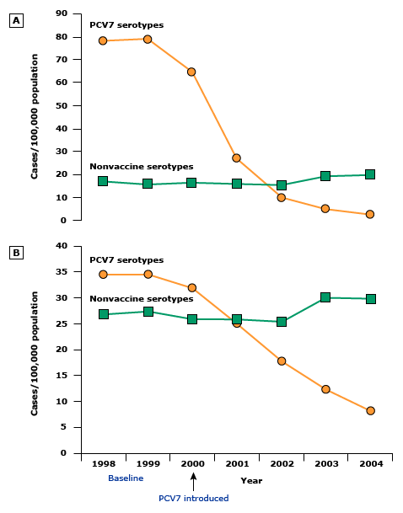
Rates of IPD in Children <5 yrs and Adults >65 yrs according to Vaccine and nonvaccine Serotypes

Slide 11
Επίπτωση Βακτηριακής Μηνιγγίτιδας ανάλογα με την ηλικία
Ηλικία | Επίπτωση (περιπτώσεις /100.000)
< 2 μηνών | 80.7
3-23 μηνών | 6.9
2-10 ετών | 0.56
11-17 ετών | 0.43
18-34 ετών | 0.66
35-49 ετών | 0.95
50-64 ετών | 1.73
>65 ετών | 1.92

Slide 12
Αρ. δηλωθέντων περιπτώσεων N. meningitidis
ανά οροομάδα Ελλάδα 1997-2012
Αριθμός περιπτώσεων
Εθνικό Κέντρο Αναφοράς Μηνιγγίτιδας

Slide 13
Αρ. δηλωθέντων περιπτώσεων N. meningitidis
(οροομάδα ανά ηλικιακή ομάδα) Ελλάδα 2000-2012
Αριθμός περιπτώσεων
5-9
10-14
Ηλικιακή ομάδα (έτη)
Εθνικό Κέντρο Αναφοράς Μηνιγγίτιδας

Slide 14
Ποσοστά φορείας Neisseria meningitidis
ανάλογα με την ηλικία και το περιβάλλον
Ποσοστά φορείας
Συνολικό ποσοστό = 10.4%
Claus H et al. J Infect Dis. 2005;191:1263-1271.
1999-2000 (Bavaria, Germany; Sample: 8000)

Slide 15
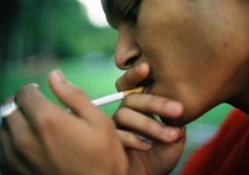

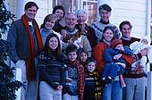




Αυξημένος κίνδυνος για
διεισδυτική μηνιγγιτιδοκοκκική νόσο στους εφήβους
Κάπνισμα
Κοιτώνες
Πολυπληθείς
οικογένειες
Pubs
Discos
Φιλί
Ταξίδια σε περιοχές με υψηλό κίνδυνο
1. Brigham et al. Curr Opin Pediatr 2009;21:437-443.
2. Zuschneid et al. Euro Surveill 2008;13:pii=19031.

Slide 16
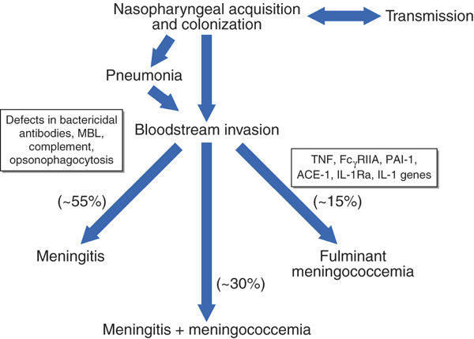

Slide 17
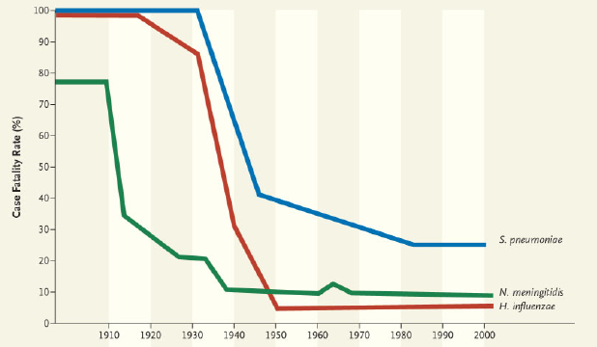
Θνητότητα Λόγω Βακτηριακής Μηνιγγίτιδας

Slide 19
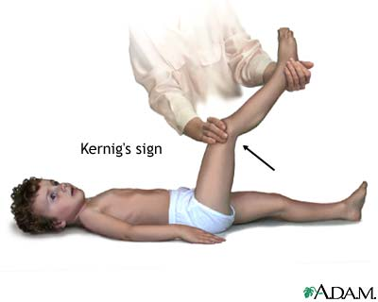
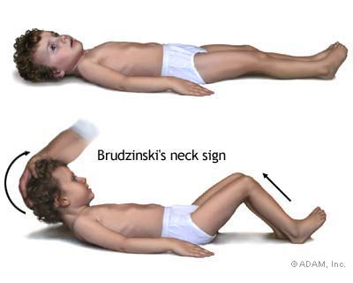
Σημεία

Slide 20
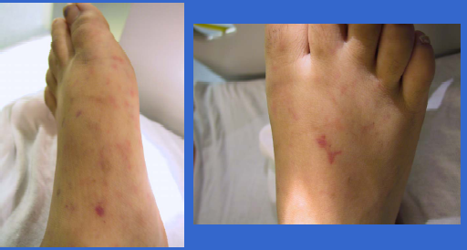

Slide 21
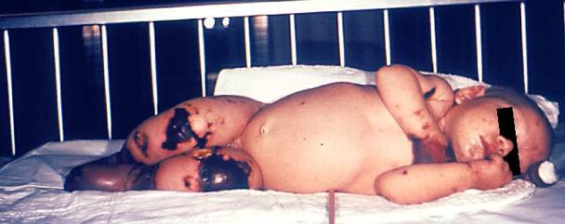
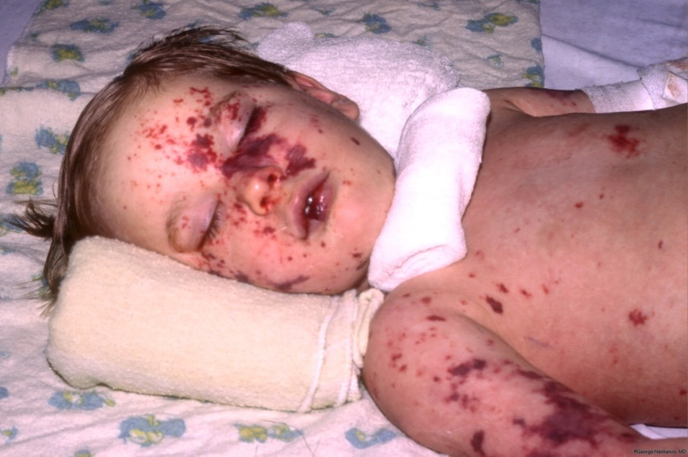
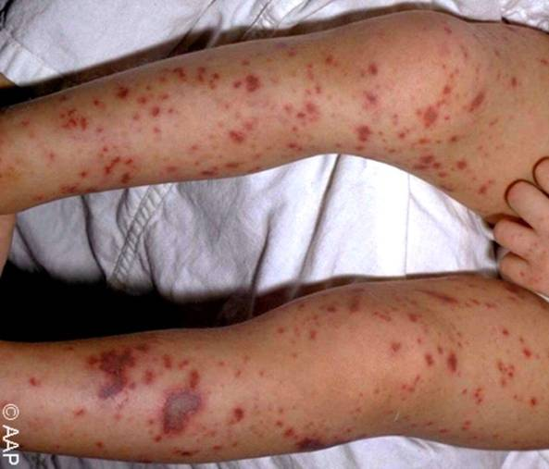
Notes:
21
Key Point:
Skin hemorrhages are a hallmark of invasive meningococcal disease; however, rash is rarely an early sign and the underlying disease may be far advanced by the time a rash appears.
Slide Overview:
The purpura observed in this infant and adolescent are highly predictive of meningococcal disease; more specifically, in meningococcal septicemia.
In meningococcal meningitis, rash can be present but is more likely to be absent, atypical, scanty, and/or blanching.
Although hemorrhagic rash is a “classic” feature of meningococcal disease, it is rarely an early sign. Underlying disease may be advanced by the time a rash appears.
Rapidly evolving petechiae or purpuric rash is a marker of severe disease and, most importantly, may be a very late sign.
Extensive purpuric areas (resembling bruises) are called “purpura fulminans.” The extremities are normally affected the worst.
The median time for rash from onset of signs/symptoms varies by age.
8 hours in infants
9 hours in 1- to 4-year-olds
14 hours in 5- to 14-year-olds
19 hours in 15- to 16-year-olds
.
Reference:
Ninis N, Nadel S. Meningitis Research Foundation. Recognition and early management of meningococcal disease in children and young people. 2nd ed. http://www.meningitis.org/ health-professionals/doctors-in-training.
CHILD:
http://www.vaccineinformation.org/menin/photos.asp
No copyright needed, from CDC
Septicemic rash
www.immunize.org/
p 2/ image 2
http://www.vaccineinformation.org/photos/meni_mt002.jpg
Copyright www.meningitis-trust.org
Adolescent
Schoeller T, Schmutzhard E. N Engl J Med. 2001;344:1372
Ninis/p 47/
para 2
Ninis/p 50/
para 1
Ninis/p 51/para 3,4; p 76/ summary
Ninis/p 50/
para 1
Ninis/p 55/
para 2
Ninis/p 73/Table 1;
p 74/para 3

Slide 22

Waterhouse-Friedericksen

Slide 23
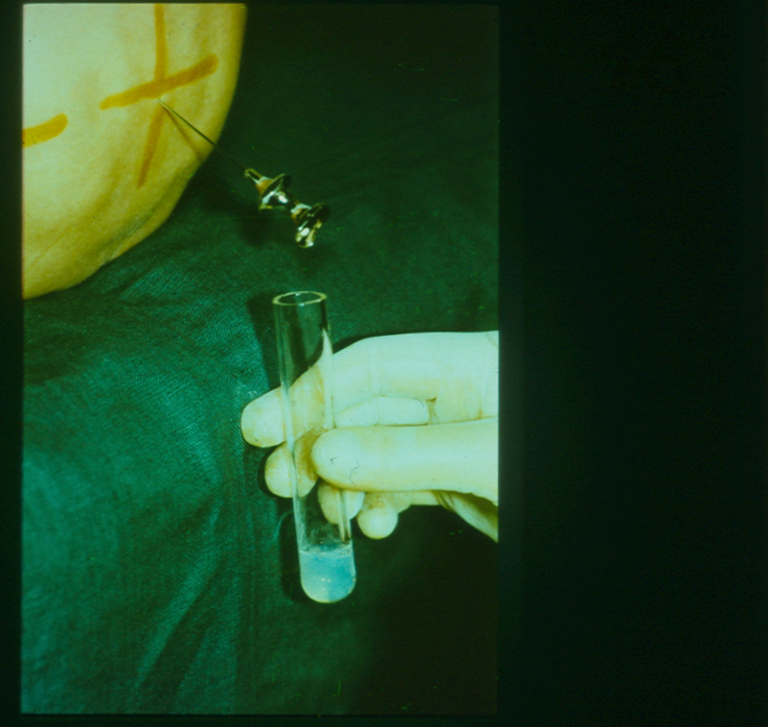

Slide 24
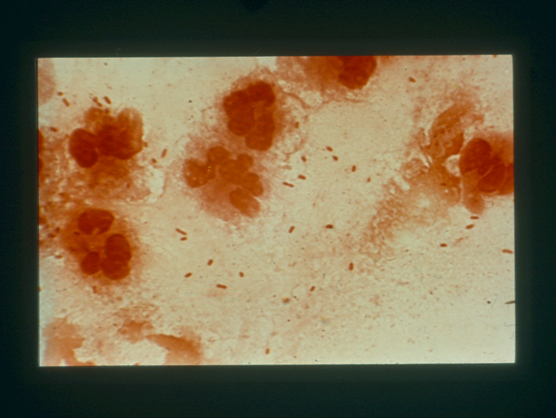

Slide 25
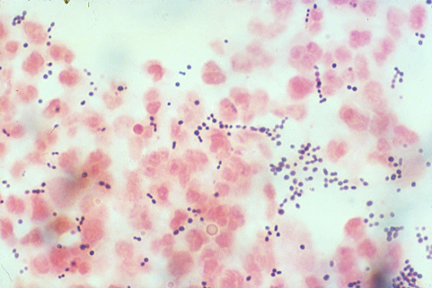

Slide 26
Ευρήματα στο ΕΝΥ σε Διάφορες Μορφές Μηνιγγίτιδας
 | Φυσιολογικές τιμές | Βακτηριακή | Ιογενής | Φυματιώδης
Αριθμός Λευκών /mm³ | 0-5 | >1000 | <1000 | <500
Τύπος Λευκών | Λεμφοκύτταρα | Πολυμ/να | Λεμφο/ρα | Λεμφο/ρα
Γλυκόζη ΕΝΥ/ορού | ≥0.6 | Μειωμένη | Φυσιολογική | Μειωμένη
Λεύκωμα (mg/dl) | 15-45 | >100 | Φ ή <100 | 100-200

Slide 27
Γυναίκα 70 ετών μεταφέρεται σε ημέρα γενικής εφημερίας με το ασθενοφόρο στα ΤΕΠ λόγω πυρετού από 24ώρου σε ληθαργική κατάσταση.
ΦΕ: Ανταποκρίνεται μόνο σε επώδυνα ερεθίσματα, ΑΠ: 110/70, Σφύξεις: 110/min, Θ 39.5^{ο} C, αυχενική δυσκαμψία. Βυθοσκόπηση: κ.φ. Νευρολογική εξέταση κ.φ.

Slide 28
Ερώτηση 1. Τι προτείνετε;
1. CT εγκεφάλου, ΟΝΠ και έναρξη αντιμικροβιακής αγωγής
2. ΟΝΠ και έναρξη αντιμικροβιακής αγωγής
3. Καλλιέργειες αίματος, ΟΝΠ και αναμονή των καλλιεργειών
4. Κανένα από τα παραπάνω

Slide 29
Επιπλοκές ΟΝΠ
Κεφαλαλγία
Επώδυνες παραισθησίες
Τοπική αιμορραγία ή λοίμωξη
Υποσκληρίδιο ή επισκληρίδιο αιμάτωμα
Μηνιγγίτιδα
Εγκολεασμός εγκεφάλου

Slide 30
CT SCAN Πριν της ΟΝΠ σε Ασθενείς με Πιθανή Μηνιγγίτιδα
235 ασθενείς με πιθανή μηνιγγίτιδα υπεβλήθησαν σε CT εγκεφάλου
56/235 (24%) είχαν παθολογικό CT; 11 (5%) μάζα
Αρχικά κλινικά χαρακτηριστικά που συσχετίζονταν με παθολογικό CT
  Ηλικία >60 ετών
  Ανοσοκαταστολή
  Ιστορικό νόσου του ΚΝΣ
  Παθολογική νευρολογική εξέταση
Hasbun et al. NEJM 2001;345:1727.

Slide 31
CT SCAN Πριν της ΟΝΠ σε Ασθενείς με Πιθανή Μηνιγγίτιδα
96 ασθενείς που δεν είχαν κάποιο από τα προηγούμενα χαρακτηριστικά υπεβλήθηκαν σε CT
  95 είχαν φυσιολογικό CT; 1 είχε μάζα
  Όλοι υπεβλήθησαν σε ΟΝΠ άνευ επιπλοκών
Hasbun et al. NEJM 2001;345:1727.

Slide 32
CT SCAN ΕΓΚΕΦΑΛΟΥ ΠΡΕΠΕΙ ΝΑ ΠΡΟΗΓΕΙΤΑΙ ΤΗΣ ΟΝΠ:
Ηλικία μεγαλύτερη των 60 ετών
Ανοσοκαταστολή
Σπασμοί
Διαταραχές συνείδησης
Οίδημα οπτικής θηλής
Εστιακά νευρολογικά σημεία
IDSA

Slide 33
Ποιός ο ρόλος της βυθοσκόπησης?
Οίδημα οπτικής θηλής (3%) *
όχι ναι
αύξηση ενδοκράνιας πίεσης
ΟΝΠ θρόμβωση φλεβωδους κόλπου,
απόφραξη στη ροή ΕΝΥ,
υποσκληρίδιο εμπύημα
CT εγκεφάλου με σκιαγραφικό
ΝΧ εκτίμηση
(* Σε ΟΝΠ κίνδυνος εγκολεασμού < 2%)
Van de Beek, 2006

Slide 34
Έγκαιρη Έναρξη Αντιμικροβιακής Χημειοθεραπείας
Δεν υπάρχουν δεδομένα από προοπτικές μελέτες
Ανασκόπηση 27 μελετών: ετερογενείς πληθυσμοί ασθενών, διάφορα παθογόνα αίτια και ποικίλλουσα διάρκεια παρακολούθησης
Σε 305 ασθενείς από UK, μόνο 1 θάνατος (1.9%) σε 53 ασθενείς που είχαν λάβει θεραπεία πριν από την εισαγωγή τους ενώ παρατηρήθηκαν 30 θάνατοι (12%) σε 252 ασθενείς που δεν είχαν λάβει θεραπεία πριν την εισαγωγή (BSSI. J Infect 1995;30:89)

Slide 35
Άμεση Έναρξη Αντιμικροβιακής Θεραπείας

Slide 36
Ερώτηση 3. Ποια εμπειρική αντιμικροβιακή αγωγή θα χορηγήσετε;
1. Κεφτριαξόνη
2. Κεφτριαξόνη + Βανκομυκίνη
3. Υψηλές δόσεις πενικιλλίνης G
4. Κεφτριαξόνη + βανκομυκίνη + αμπικιλλίνη
5. Κεφταζιδίμη

Slide 37
GRAM’S STAIN
Ανευρίσκεται ο παθογόνος μικροοργανισμός στο 60-90% των περιπτώσεων, ειδικότητα >97%
Η ανεύρεση παθογόνου με την Gram’s stain εξαρτάται από την συγκέντρωση μικροοργανισμών στο ΕΝΥ, από το είδος του παθογόνου και από την προηγηθείσα αντιμικροβιακή χημειοθεραπεία
Ψευδώς θετικά αποτελέσματα προέρχονται από κακή αξιολόγηση και επιμολύνσεις
Ταχεία μέθοδος, χαμηλό κόστος, υψηλή ειδικότητα

Slide 38
Κλίμακα Βαρύτητας Μικροβιακής Μηνιγγίτιδας
Υπόταση
Σπασμοί
Έκπτωση επιπέδου συνείδησης
Peduzzi P Ann Intern Med 1998; 129: 862-9

Slide 39
Κλίμακα Βαρύτητας Μικροβιακής Μηνιγγίτιδας
Κλίμακα
0
1
≥
Δυσμενής πρόγνωση
9%
33%
56%
Peduzzi P Ann Intern Med 1998; 129: 862-9

Slide 40
Λοιμώξεις ΚΝΣ 5
Γυναίκα 42 ετών με ΣΕΛ σε κορτικοστεροειδή 32 mg medrol qd, εισάγεται στο νοσοκομείο με πυρετό, φωτοφοβία και κεφαλαλγία.
ΕΝΥ: WBC 3000, p=80%, G=30mg/dl, protein=70mg/dl, Gram -, Latex –
Θεραπεία;

Slide 41
Λοιμώξεις ΚΝΣ 6
28 ετών γυναίκα νοσηλεύεται σε νευροχειρουργική κλινική γιά κρανοεγκεφαλική κάκωση. Υπεβλήθη σε εγχείρηση γιά αφαίρεση παρεγκεφαλιδικού αιματώματος. 5 ημέρες μετά την επέμβαση γίνεται συγχυτική και εμφανίζει πυρετό. Αξονική εγκεφάλου μετεγχειρητικές αλλοιώσεις

Slide 42
Λοιμώξεις ΚΝΣ 8
Ασθενής 80 ετών με ΣΔ ρυθμιζόμενο με δισκία εισάγεται στο νοσοκομείο με πυρετό και κεφαλαλγία από 15ημέρου
ΦΕ: Θ=38, αυχενική δυσκαμψία, λοιπή εξέταση κφ
CT εγκεφάλου ατροφία, αυξημένη πρόσληψη στις μήνιγγες. ΕΝΥ:WBC=240, p=20%, G=20mg/dl, protein=200 mg/dl

Slide 43
Λοιμώξεις ΚΝΣ 8
Ποιές συμπληρωματικές εξετάσεις θα ζητήσετε από το ΕΝΥ;

Slide 44
ΤΒ Μηνιγγίτιδα
Αποτελεί το 0.7% όλων των φυματιώσεων και το 5% των εξωπνευμονικών φυματιώσεων
Στην υποσαχάρια Αφρική η ΤΒ μηνιγγίτιδα είναι η πρώτη αιτία βακτηριακής μηνιγγίτιδας
Σε περιοχές με υψηλή επίπτωση φυματιώσεως η ΤΒ μηνιγγίτιδα είναι πιο συχνή στα παιδιά και εμφανίζεται λίγους μήνες μετά από πρωτογενή φυματίωση
Σε περιοχές με χαμηλή επίπτωση φυματιώσεως η ΤΒ μηνιγγίτιδα είναι πιο συχνή σε ενήλικες και εμφανίζεται μετά από ενεργοποίηση λανθάνουσας φυματιώσεως

Slide 45
Φυματιώδης μηνιγγίτιδα
Εξίδρωμα (υδροκέφαλο, πάρεση εγκεφαλικών συζυγιών)
Αγγειίτιδα, έμφρακτα

Slide 46
Κλινική Εικόνα
Πρόδρομη φάση
Μηνιγγιτιδική φάση
Παραλυτική φάση
Αδυναμία, κόπωση
Κεφαλγία
Πυρετός
Έκπτωση επιπέδου συνείδησης
Αυχενική δυσκαμψία
Νευρολογική σημειολογία
Σύγχυση, λήθαργος, κώμα
Σπασμοί
Ημιπάρεση

Slide 47
Κλινικά Στάδια Βαρύτητας
(κατά MRC τροποποιημένο)
Στάδιο Ι | Καλό επίπεδο συνείδησης άνευ νευρολογικής σημειολογίας
Στάδιο ΙΙ | Κλίμακα Glascow 10-14 ± νευρολογική σημειολογία Κλίμακα Glascow 15 με νευρολογική σημειολογία
Στάδιο ΙΙΙ | Κλίμακα Glascow 10 ± νευρολογική σημειολογία
Glascow scale 3-15; eye response, verbal response, motor response

Slide 48
Βακτηριολογική Διάγνωση της ΤΒ Μηνιγγίτιδας
  AFB
    Ευαισθησία 52%
  Καλλιέργεια
    Ευαισθησία 64%
  Τουλάχιστον 6 ml ΕΝΥ και εξέταση τουλάχιστον για 30 min
Thwaites JCM 2004; 42:378

Slide 49
Η Συμβολή της PCR στη Διάγνωση της ΤΒ Μηνιγγίτιδας

Slide 50
Απεικονιστικές Μέθοδοι
Επίταση των μηνίγγων
Υδροκέφαλο
Έμφρακτα
Ενδοεγκεφαλικές μάζες
  Φυματιώδες απόστημα (4-8% των ΤΒ του ΚΝΣ) συνήθως μονήρη με πολυλοβώδες περίγραμμα
  Φυματώματα

Slide 51
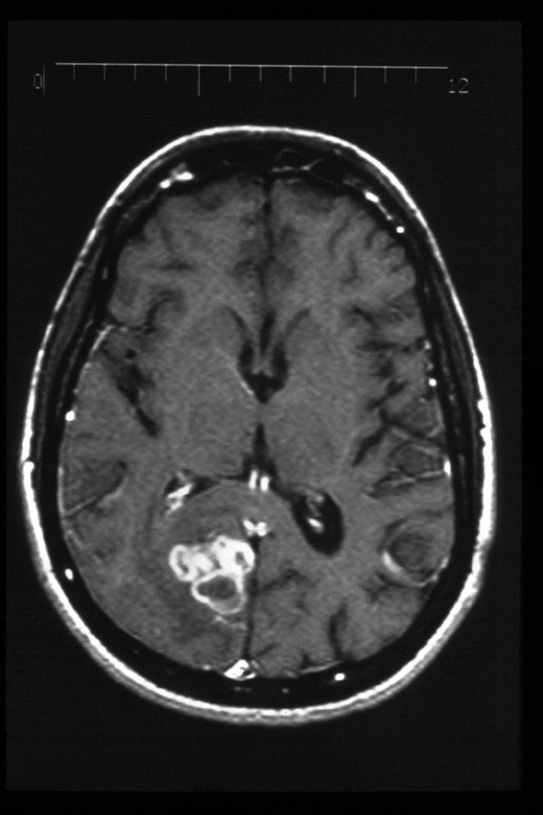
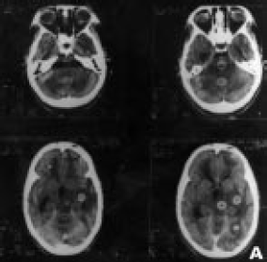
Tuberculomas
Brain abscess of tuberculous etiology

Slide 52
Λοιμώξεις ΚΝΣ 9
Άνδρας 35 ετών. Αιτία εισόδου: αλλαγή συμπεριφοράς, πυρετός από εβδομάδος
ΦΕ: Συγχυτικός, με παραισθήσεις και επιληπτικούς σπασμούς. Θ=37.8, νευρολογική εξέταση άνευ εστιακών ευρημάτων.
CT κφ, MRI βλάβη με αυξημένη πρόσληψη σκιαγραφικού στον δεξιό κροταφικό λοβό.
ΕΝΥ: WBC: 200, p=25%, λίγα ερυθρά

Slide 53
Ποιά εξέταση προτείνετε?

Slide 54
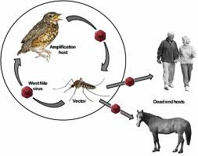
Κύκλος Μετάδοσης
Τα άγρια πτηνά είναι η φυσική δεξαμενή του ιού (Υψηλή ιαιμία)
Μετάδοση μέσω δήγματος μολυσμένων κουνουπίων (Culex spp.)
Οι άνθρωποι / τα ιπποειδή θεωρούνται ευκαιριακοί ξενιστές (Χαμηλή ιαιμία) – αδιέξοδοι ξενιστές

Slide 55
Κλινικές Εκδηλώσεις
< 1%
Εκδηλώσεις ΚΝΣ
Μηνιγγίτιδα
(25-35%)
Εγκεφαλίτιδα
(60-75%)
20%
Πυρετός του ΔΝ
Οξεία χαλαρή παράλυση (10%)
80%
Ασυμπτωματικοί
Περίοδος επώασης: 2-14 ημέρες

Slide 56
Εργαστηριακή Διάγνωση
ΕΝΥ: Λευκοκυττάρωση, αυξημένη πρωτεΪνη, φυσ. τιμές γλυκόζης
IgM στον ορό ή υψηλός τίτλος IgG σε διαδοχικά δείγματα ορών (fourfold or greater change )
IgM στο ΕΝΥ – Υποδηλώνει συμμετοχή του ΚΝΣ στην λοίμωξη αφού αυτή η κατηγορία Abs δεν περνά τον αιματοεγκεφαλικό φραγμό
Ασθενείς που έχουν εμβολιασθεί το προηγούμενο διάστημα με εμβόλια κατά άλλων ΦλαβοΪών (π.χ. Κίτρινος πυρετός, Ιαπωνική εγκεφαλίτιδα) ή έχουν νοσήσει από αυτούς, μπορεί να εμφανίσουν ψευδώς θετικό αποτέλεσμα (IgM) λόγω διασταυρούμενης ανοσολογικής απάντησης

Slide 57
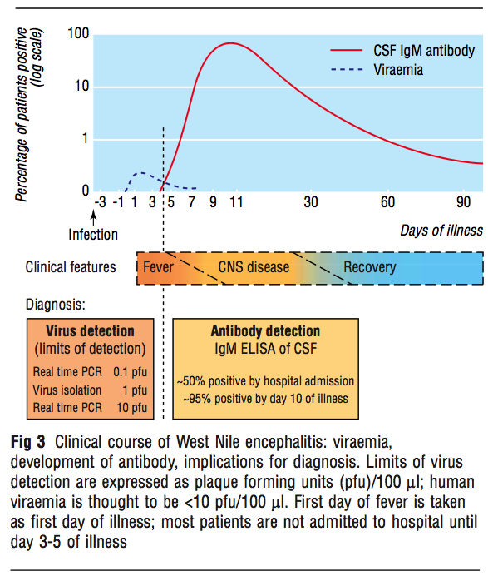
Εργαστηριακή Διάγνωση
T. Solomon et al BMJ 2003

Slide 58
Εγκεφαλικό απόστημα
  Εστιακή πυώδης συλλογή στο εγκεφαλικό παρέγχυμα
Επισκληρίδιο απόστημα
  Συλλογή πὐου μεταξύ σκληράς μήνιγγας και των οστών του κρανίου ή της σπονδυλικής στήλης
Υποσκληρίδιο εμπύημα
  Συλλογή πύου μεταξύ σκληράς και αραχνοειδούς μήνιγγας

Slide 59
Εθνικό Πρόγραμμα Εμβολιασμών Ενηλίκων
Συζευγμένο πνευμονιοκόκκου (PCV13)
  1 δόση σε όλα τα άτομα >50 ετών
Πολυσακχαριδικό πνευμονιοκόκκου (PPSV)
  1 ή 2 δόσεις σε άτομα υψηλού κινδύνου ηλικίας 19 έως 49 ετών
Συζευγμένο μηνιγγιτιδοκόκκου (MnCV4)
  1 ή 2 δόσεις σε άτομα υψηλού κινδύνου
Αιμοφίλου
  1 δόση σε άτομα υψηλού κινδύνου

Slide 60
Εθνικό Πρόγραμμα Εμβολιασμού Ενηλίκων
Δεκέμβριος 2011
 | 19-26 ετών | 27-49 ετών | 50-59 ετών | 60-64 ετών | ≥65 ετών
Γρίπης |  |  |  | 1 δόση ετησίως
Td, TdaP | Aντικατάσταση μιας δόσης Td με TdaP (ή ΤdaP-IPV αν δεν υπάρχει) και στη συνέχεια 1 δόση Td ανά 10ετία |  |  |  | 1 δόση Td ανά 10ετία
MMR | 2 δόσεις
Ανεμευλογιάς | 2 δόσεις
HPV | 3 δόσεις (γυναίκες)
PCV13 |  |  | 1 δόση
PPSV | 1-2 δόσεις
MnCV4 | 1 ή περισσότερες δόσεις
Ηπατίτιδας Α | 2 δόσεις
Ηπατίτιδας Β | 3 δόσεις
Έρπητα ζωστήρα |  |  |  | 1 δόση
Γρίπης | 1 δόση ετησίως
Ασπληνία,
Ανεπάρκεια
συμπληρώματος
ή IgG2
ΗΙV λοίμωξη

